Slide 1

Compliance Management
Thorsten Scherf
Principal Consultant
Red Hat EMEA
July 2013, SLAC Berlin

Slide 2
Agenda
Definition
System Setup
Real Life Probleme
SCAP Framework
SCAP Security Guide
SCAP Anatomie
Grafische Tools
Ressourcen
Summary

Slide 3
Compliance Management Definition
Allgemein:
  Einhaltung von Gesetzen und Unternehmensrichtlinien
  Traditionell Aufgabe der Rechtsabteilung
    Kapitalmarkt (SOX)
IT-Compliance / IT-Governance
  Einhaltung von Gesetzen und Unternehmensrichtlinien für IT-Services, Prozesse und Systeme
    Datenschutz (BDSG)
    Verfügbarkeit
    Software-Lizenzen
    IT-Sicherheit

Slide 4
IT Sicherheit
Software
  Software Pakete / Patch Management
System-Konfiguration
  Konfigurationsdateien / Revision Management
System-Layout / Härtung
  Guidelines / Best-practices
Sonstiges
  Einbrüche / Forensik / Anomalien

Slide 5
System Setup/Konfiguration
Woher weiß ich, wie ich mein System zu konfigurieren habe?
  Welche Vorgaben (Gesetze, Unternehmensrichtlinien) müssen eingehalten werden?
  Guidelines
    OS- und Applikations-Hersteller/Distributoren
    STIG, CIS Benchmarks
    PCI/DSS
Wenn ich weiß wie mein System zu konfigurieren ist, was dann?
  Baseline erzeugen
    Base-OS, Datenbanken, App- und Web-Server, ...

Slide 6
2 Fragen
Wie stelle ich sicher, das die Baseline auf alle neu zu installierenden Systeme angewendet wird?
Wie stelle ich sicher, dass meine Systeme auch später noch der Baseline entsprechen?

Slide 7
Mögliche Antworten
Komplett automatisierte Installation
  Keine manuellen Konfigurationsschritte
  Software Management System
  Config Management System
=> Spacewalk, Katello, Cobbler, Pulp, Puppet, CFEngine,
Regelmässige automatisierte Scans der Systeme
  Jedes System wird anhand eines Profils überprüft
  Bei Abweichungen von der Baseline
    Baseline wieder herstellen (automatisiert)
=> Nessus, OpenVAS, GSTool

Slide 8
Real-Life Probleme und deren Lösung
Installation / Konfiguration / Hardening
  Klassisch: Jeder verwendet seine eigenen Tools / Scripte um die Security-Baseline für ein System umzusetzen
=> Aqueduct ist ein Community-Projekt und stellt Bash- und Puppet-Skripte zur Verfügung (CIS, STIG, ...)
Scan der Systeme
  Klassisch: Abarbeitung von Checklisten (PDF, Word-/Excel-Dokumente!)
  Automatisierung nur mit custom Scripts
=> SCAP – Framework zur Automatisierung von Systemüberprüfungen auf Basis definierter Standards

Slide 9
OpenSCAP
Open-Source SCAP Implementierung
  SCAP 1.2 compliant (released 01/13)
  NIST Standards (XCCDF, OVAL, CCE, ...)
  Überprüft die Konfiguration des Systems
  Überprüft das System auf Software Patches
OpenSCAP Framework und Content
  OpenSCAP Engine und Library
  Content kommt von 3th party Herstellern
    STIG / SCAP-Security-Guide Project (SSG)
    Custom
Integration in System Management Tools

Slide 10
SCAP-Security-Guide (SSG)
Security Katalog
Profile basierend auf Regeln
Alle Regeln basieren auf dem SCAP Framework
Jede Regel enthält einen Mechanismus zur Validierung
Aktuelle Regeln existieren für RHEL und JBoss
Bestehende Regeln können als Grundlage für eigene Profile
dienen

Slide 11
SCAP Anatomie
XCCDF (XML)
  Spezifikationssprache für Checklisten
  Enthält Regeln und Profile
  Regeln verweisen auf Validierungscode (OVAL/SCE)
  Regeln können Fixes enthalten
OVAL (XML)
  Abstrakte Sprache zum Beschreiben von Systemeigenschaften
  OVAL-Checks werden über XCCDF Regeln referenziert
Script Check Engine (SCE)
  Gehört nicht zum SCAP Standard
  XCCDF referenziert Scripte für Systemchecks

Slide 12
OVAL
Low-Level (really!)
Enthält:
  Definitionen
  Tests
  Objekte
  Eigenschaften
OVAL Tests benötigen nicht zwingend XCCDF-Content
Umfangreiches OVAL-Repository mit Advisory-Meldungen der Hersteller
Besser geeignet als generische Service-Scans

Slide 13
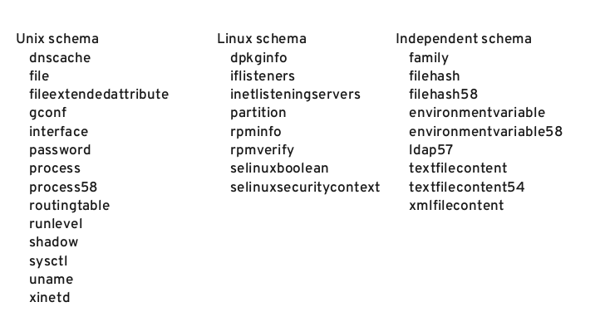
OVAL tests

Slide 14
OVAL Definition
<definition class="compliance" id="oval:ssg:def:588" version="1">
<metadata>
<title>Ensure SELinux is Properly Enabled</title>
<affected family="unix">
<platform>Red Hat Enterprise Linux 6</platform>
</affected>
<description>SELinux should be enabled</description>
<reference source="ssg" ref_id="selinux_enabled"/></metadata>
<criteria>
<criterion comment="/selinux exists" test_ref="oval:ssg:tst:589"/>
</criteria>
</definition>
<linux:partition_test check="all" check_existence="all_exist" id="oval:ssg:tst:589" version="1" comment="/selinux partition exists">
<linux:object object_ref="oval:ssg:obj:1880"/>
</linux:partition_test>
<linux:partition_object id="oval:ssg:obj:1880" version="1">
<linux:mount_point>/selinux</linux:mount_point>
</linux:partition_object>

Slide 15
Script Check Engine
<Rule id="rule-20" selected="true">
<title>selinux</title>
<description>
<xhtml:pre xmlns:xhtml="">Checks if you have SELinux enabled</xhtml:pre>
</description>
<check system="http://open-scap.org/page/SCE">
<check-import import-name="stdout" />
<check-content-ref href="selinux.sh" />
</check>
</Rule>
#!/usr/bin/env bash
SELINUX_MODE=`/usr/sbin/getenforce`
if [[ $SELINUX_MODE != "Enforcing" ]]
then
echo "Selinux is in "$SELINUX_MODE" mode."
echo "Using Enforing mode is highly recommended. See selinux manual page for switching to Enforcing mode."
exit $XCCDF_RESULT_FAIL
fi
exit $XCCDF_RESULT_PASS

Slide 16
Guide erstellen und System Scan
XCCDF XML Guide nach HTML konvertieren
  # oscap xccdf generate guide \
  --profile stig-rhel-server \
  /usr/share/xml/scap/ssg/content/ssg-rhel6-xccdf.xml \
  >stig-rhel6-server-guide.html
System Scan durchführen
  # oscap xccdf eval \
  --profile stig-rhel-server \
  --results results.xml \
  --report report.html \
  --cpe /usr/share/xml/scap/ssg/content/ssg-rhel6-cpe-dictionary.xml \
  /usr/share/xml/scap/ssg/content/ssg-rhel6-xccdf.xml

Slide 17
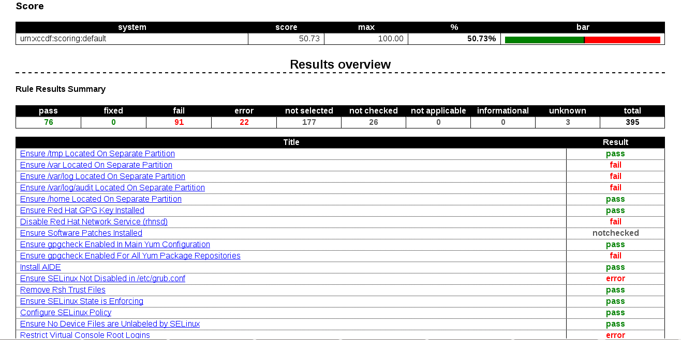
Scan Ergebnis

Slide 18
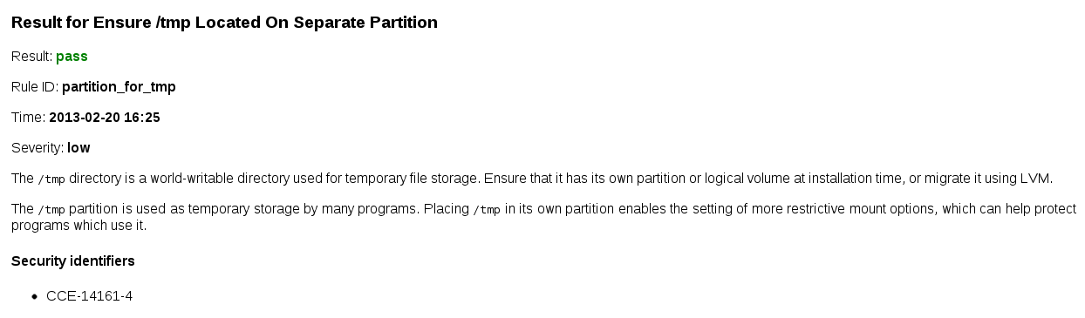
Detaillierte Scan Ergebnisse

Slide 19
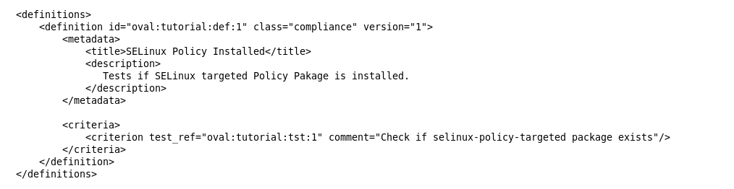
Eigene OVAL Definition...

Slide 20
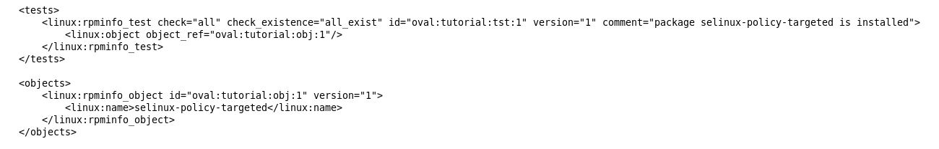
... und der passende OVAL Test

Slide 21
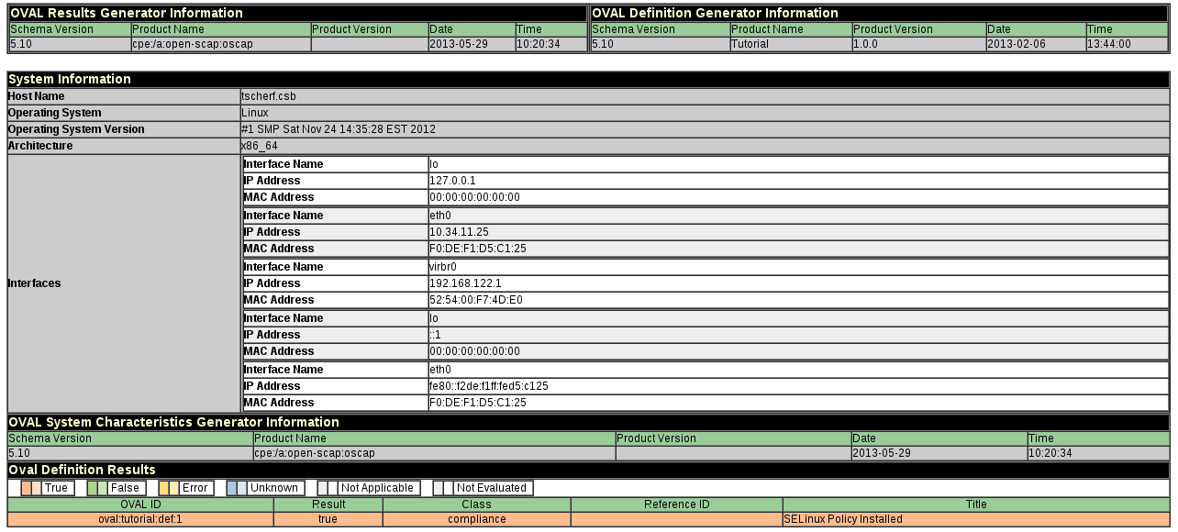
Scan und Ergebnis
# oscap oval eval --result report.xml tutorial.oval
# oscap oval generate report --output report.html report.xml

Slide 22
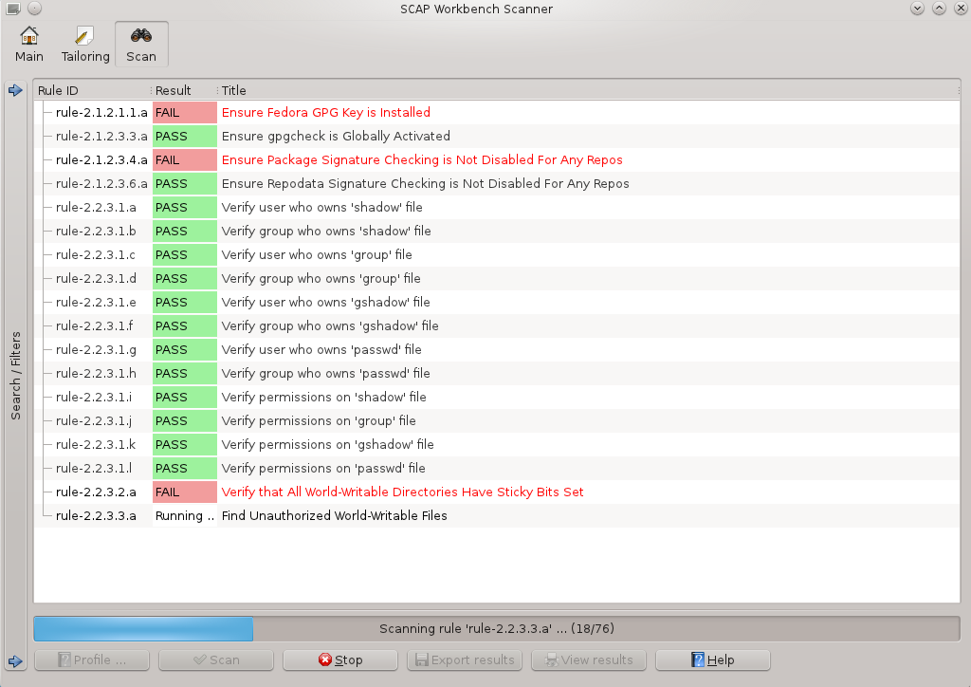
OpenSCAP Frontends
Enhanced SCAP editor (Content editor)
SCAP-workbench (Content editor und scanner)

Slide 23
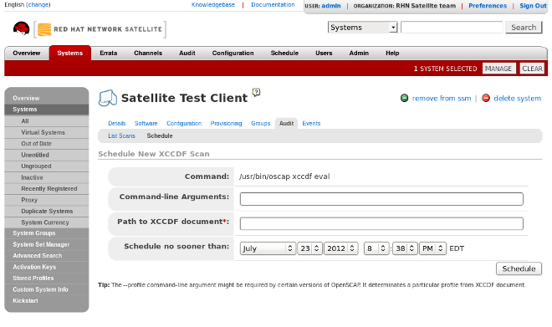
Integration in System Management Tools

Slide 24
OpenSCAP Ressourcen
OpenSCAP
  http://open-scap.org
SCAP Security Guide (SSG)
  http://fedorahosted.org/scap-security-guide
RHEL6 STIG
  http://iase.disa.mil/stigs/os/unix/red_hat.html
eSCAPe
  http://sourceforge.net/projects/escapeditor/
scap-workbench
  http://fedorahosted.org/scap-workbench/
OVAL Repository
  http://oval.mitre.org/repository/about/other_repositories.html

Slide 25
Zusammenfassung
OpenSCAP ist ein Scanning-Tool zum automatischen Scannen von Systemen
Es werden System-Konfigurationen und Software-Stände überprüft
Es existiert freier Content in grosser Anzahl
Hersteller liefern OVAL-Daten
Content ist modular aufgebaut und lässt sich leicht wiederverwerten und bei Bedarf anpassen

Slide 26


